Slide 1
お試しサテライトオフィス事業 長寿と子宝のまちでサテライトオフィス事業概要
地図（都道府県ベース）を貼付してください。
提案団体名
人口（H27国調）
面積（H27国調）
伊仙町
６，３６２人
６２．７km²
事業のポイント
伊仙町において重点分野である「健康・医療関連」、「IT関連」分野の企業等を中心に誘致し、実際に利用してもらうことにより離島におけるリゾート型サテライトオフィスならではの強み・弱みを把握し、本格的誘致に必要なオフィスニーズや首都圏企業等の要望を調査する。
また、 参加企業等の要望や伊仙町側からの要請による地域住民との積極的交流を図る。
○本事業で実施する取組の概要
○事業の実施体制
１．「お試し勤務」の受け入れ
・お試しサテライトオフィス環境構築
喜念集落の喜念浜コテージをオフィス兼宿泊施設として使用
・お試し勤務企業の選定
・総務省マッチング調査などを活用し、誘致する企業等を選定
・７月２０日企業誘致セミナー実施（２１社 ２６人集客）
・お試しサテライトオフィスモデル事業実施
①お試し勤務型・・・1企業につき4日以上7日以内にて実施
②ツアー型・・・滞在が難しい経営者など向け視察ツアー実施
２．企業ニーズ調査
・お試し勤務利用企業へのアンケート調査実施
・お試し勤務実施前、実施後に各企業を個別訪問し聞き取り
・伊仙町訪問時の懇親会、交流会において意見交換
３．地域との交流の場の設置
・地域イベント、キャリア教育（伊仙寺子屋）への参加
・事前要望の沿った伊仙町事業者等との意見交換
・お試し勤務実施企業交流会の実施（約２０社５０名参加）
◎今事業の実施体制及び誘致戦略策定体制
基本的な考え方や計画、調整は行政で行い、実施は 民間を活用
伊 仙 町
未来創生課
①事業実施方針策定 ②プロジェクト統括
③再委託事業者との連携 ④誘致戦略策定など
再委託
①未来創生課業務支援
②首都圏企業個別訪問
③アンケート実施まとめ
(株)南西テレワークセンター
連携
メディカルビレッジ学会
①伊仙町メディカルビレッ
ジ構想推進
②健康・医療関連分野の
助言
連携
保健福祉課
①健康・医療関連企業等へのレク・意見交換 ②未来創生課サポート

Slide 2
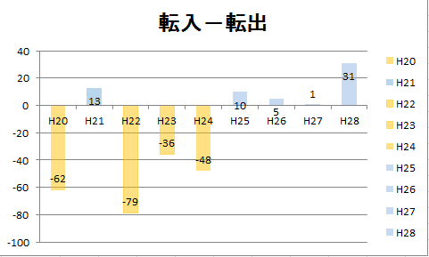
事業の目的・実施方針
【本事業の目的】
●「長寿・子宝」で名を知られる伊仙町では「生涯活躍のま
ちづくり」の推進で、U・Iターン者が増加してきており、その
受け皿としての雇用創出は喫緊の課題。
●今事業を通じて、首都圏企業に伊仙町でのお試し業務を
行ってもらい、豊かな自然環境、人間味あふれる多世代
交流等を体感してもらう。その上で、各企業独自のニーズ
を深屈、また新規事業の可能性を探り、誘致につなげる。
●サテライトオフィスを誘致し、各企業の既存事業の展開や、徳之島の
人材を含めた地域資源を活用した新規産業を創出することにより、地域雇用の拡大につなげる。
●企業側には、都会で働き続けることで受けうるストレスにより、様々な心身的不調を抱える従業員が、
一定期間本地域で業務を行うことで、リフレッシュし活力を得ることを期待する。
【事業の実施方針】
① 「健康・医療関連」、「ＩT関連」企業を優先。 ② 首都圏に本拠のある企業を積極的に誘致。
③ 事前アンケートなどで伊仙町でのお試し勤務に対する志望度が高く、熱意のある企業を優先。
④ これまで伊仙町と既につながりのある企業にも幅広くアナウンスし、事業展開を進める。
⑤ 最短4日以上最長1週間程度以内とする。（経営者向け1泊～2泊のツアーも必要に応じ実施）
⑥ 地元との交流を促進する。 ⑦ 業務スペースは既存の施設を利用し、環境構築する。
⑧ 町にワンストップ対応窓口を設置し、業務環境や生活環境のサポートを行う。
⑨ 業務実施後アンケートにおいて、伊仙町の強みや弱み、誘致に向けての課題などを明確化する。
⑩ 以上を踏まえて、誘致戦略を策定する。
伊仙町転入転出者推移グラフ

Slide 3
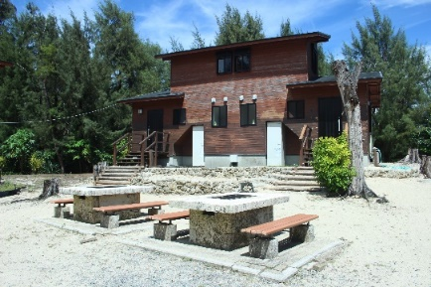
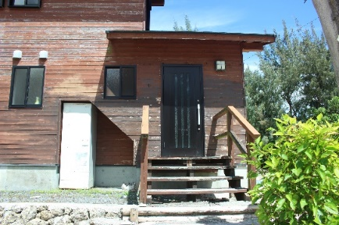
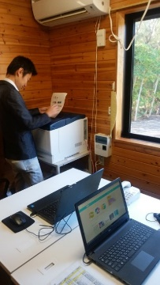
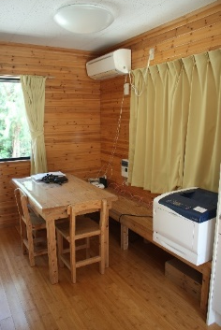
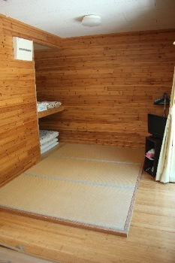
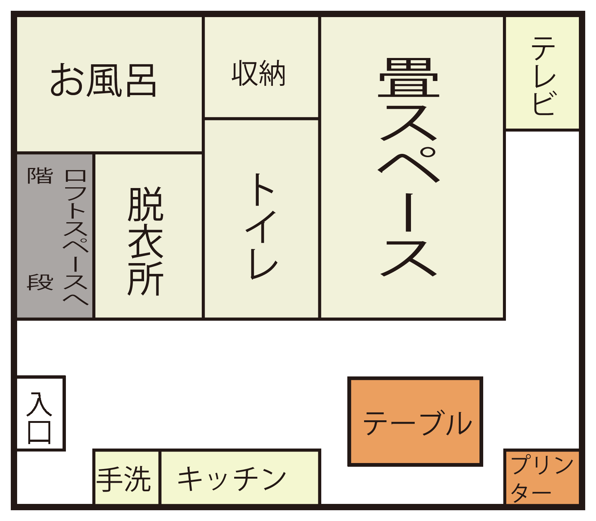
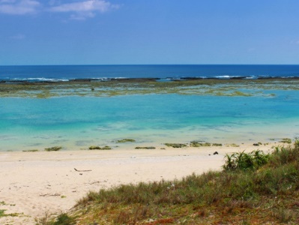
お試し勤務地一覧
お試し勤務地の概要 | 外観・内装写真など
・ 名 称 ： 喜念浜サテライトオフィス （喜念浜コテージ） ・ 用途類型 ： サテライトオフィス 1棟に独立した部屋が2部屋 1部屋を1企業・組織が占有 して使用。 ・ 立地場所 ： 伊仙町喜念浜集落 喜念浜海岸前 ・ 所有者 ： 行政所有物件 ・ 元々の用途： 長短期滞在者向けコテージ ・ 改 修 ： なし ・ 通信環境 ： 無線LAN ・ 設 備 ： 作業用設備 （ノートパソコン、プリンター他） 滞在用設備 （入浴施設、冷蔵庫、テレビ他） ・ 宿 泊 ： 可能 ＊ 今事業終了後は、長期滞在者向け コテージへ戻す
コテージ外観
コテージ入口
作業スペース
レストスペース
作業風景
内部レイアウト
徒歩30秒に喜念浜海岸

Slide 4
お試し勤務の誘引のための取組内容
① 総務省実施のマッチング調査結果等を活用し誘引
・4月24日サテライトオフィス交流セミナーにおいて、伊仙町ブースへコンタクトした企業
・総務省実施のマッチング調査において伊仙町を希望した企業
② 丸の内プラチナ大学（＊1）及び中野産業推進振興機構（＊2）会員の中から伊仙町
視察経験のある企業を中心に案内
＊1 一般社団法人エコッツエリア協会主催の社会人向けキャリア講座。全受講生45人中、15人が講座の一環
としてＨ28年に伊仙町を視察訪問。
＊2 中野区内のＩＣＴ関連におけるコンテンツ産業の振興及び集積を推進する為の機構。
③ 伊仙町とこれまでにコンタクト済み、及び郷友会関係企業に案内
④ 再委託事業者独自のネットワークによる誘引

Slide 5
お試し勤務等の実績
① お試しサテライトオフィス
参加企業数 ： 18件
参加業種 ： IT関連 12件、製造販売関連 2件、地域開発関連 1件
不動産関連 1件、医療介護関連 1件、旅行関連 1件
主な参加企業 ： ヤフー株式会社、株式会社阪急交通社、Apaman株式会社
ソーバル株式会社、株式会社ニュースサービスセンター他
② サテライト視察ツアー
参加企業等の数 ： 4件
参加業種 ： IT関連 1件、地域開発関連 1件、 不動産関連 1件
医療介護関連 1件
主な参加企業 等 ： メディカルビレッジ学会、一般社団法人ＩＴＣＴＯ等
 | お試しサテライトオフィス利用 | サテライト視察ツアー参加 | 合 計
参加企業団体数 | 18社・団体 | 4社・団体 | 22社・団体
参 加 人 数 | 32名 | 10名 | 42名
実施延べ日数 | 179日 | 32日 | 211日
1人当たりの平均滞在日数 | 5.59日 | 3.2日 | 5.02日

Slide 6
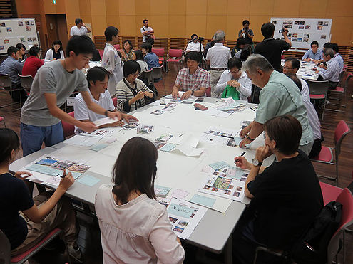
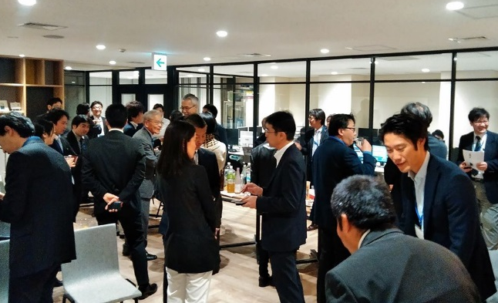
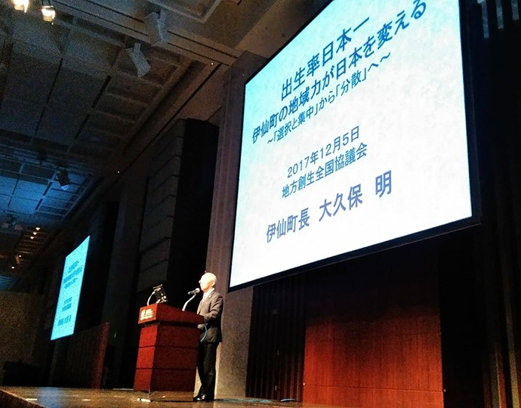
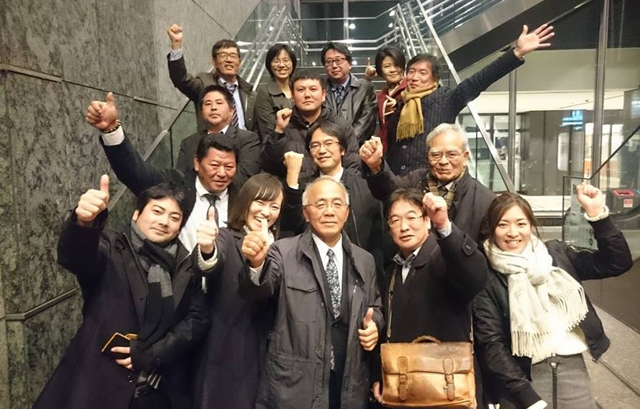
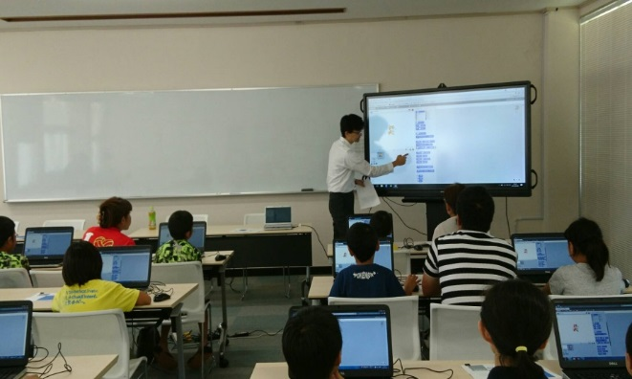
その他本事業で実施した取組内容
学習支援センターＷＳ参加 いせん寺子屋 （キャリア教育）での講義 | 参加企業との繋がりによる地方創生イベントへの参加 | サテライトオフィス事業 参加企業交流会 （12／7及び3／19）

Slide 7
成果概要
【成果指標とその達成状況】
◎ 成果指標
① 事業案内セミナー（1回10社以上） 2回 ② お試し勤務企業等 4社
③ 正式進出企業 2社 ④ 連携アドバイザー （誘致のための助言、協力者） 3名
⑤ 企業ニーズの具体化と戦略策定への反映
◎ 成果指標の達成状況
【サテライトオフィス開設決定企業と具体的な検討に入った企業】
◎ サテライトオフィスの開設に向けて具体的な検討に入った企業
① ぜひ開設を検討したい・・・5件 （各企業の伊仙町における実施希望業務）
不動産関連 2件（コワーキングスペース運営事業） 製造販売関連 1件（地域資源を利用した特産品開発）
ＩＴ関連 1件（伊仙町の広報活動、徳之島観光ＰＲ業務） 医療看護関連 1件（助産院、ママケア事業）
② 前向きに検討したい ・・9件
ＩＴ関連 6件 地域開発関連 1件 製造販売関連 1件 医療介護関連 1件
目標項目 | 数値目標 | 結果
① 事業案内セミナー(1回10社以上) | 2回 | 2回実施（達成）
② お試し勤務企業等 | 4社 | 23社（達成）
③ 正式進出企業 | 2社 | 0社（未達成） ただし、検討中企業14社あり
④ 連携アドバイザー | 3名 | 0名（未達成） お試しサテライトオフィス交流セミナーやマッチング調査の結果、伊仙町でのお試し勤務等を希望する企業等が予想以上に多く、連携アドバイザーなしでも十分に誘致可能と判断したため。
⑤ 企業ニーズの具体化と戦略策定への反映 | なし | 事業成果報告書にて報告（達成） 各企業等へのアンケートや個別訪問等により、伊仙町におけるサテライトオフィスへのニーズや課題を明確化し、その内容に基づいた今後の方針、戦略を策定。

Slide 8
成果の総括と今後の方針（アンケート結果）
アンケート結果
① サテライトオフィス設置場所を選定する際の重視項目
・役場近くなど、仕事面で地元（企業含む）との連携が容易な場所 ・生活や交通の利便性が高い中心地区 ・地域の人材が集まりやすい場所
② サテライトオフィス実施にあたり重視する項目
・新規ビジネスの可能性の有無 ・社員や家族にとっての魅力 ・周辺のICT環境や通信環境
③ サテライトオフィスに期待する効果
・従業員の働き方の多様化実現 ・地元事業者や学校などとの連携 ・従業員のリフレッシュ促進
④ サテライトオフィス設置の後押しとなる行政支援策
・補助金による財政的支援 ・総合的サポート体制の構築 ・税制の優遇による支援
⑤ 伊仙町おいて考えられるサテライトオフィス設置形態
・シェアオフィス ・民間のオフィスや空き店舗を賃貸 ・空き家などを借り上げオフィスとして活用

Slide 9
成果の総括と今後の方針
【成果の総括】 ●本事業実施により、組織規模の大小を問わず、スタッフの心身両面での健康の維持、すなわ ち「健康経営」が首都圏の企業にとって大きな課題であることが判明。 ●徳之島伊仙町のような元々健康長寿で、高い地域力を保つ地域に、新たな事業、関係構築の 可能性を見出す企業経営者が多々存在。 ●進出の暁には地元雇用をしたいというニーズ、勤務中もそれ以外も、地域との交流を望む声 が多くあり、これは地域にとっても歓迎される姿勢であり、実現可能性が高い。 ●伊仙町にある地域課題を、今回ご縁を頂いた各企業の熱意、知恵、技術、そして人的パワー を掛け合わせることで、企業にとっても地域にとっても、これまでにない大きな流れを生み出す ことが出来る
【今後の対応方針】 １ 今後も町単独で「お試しサテライトオフィス事業」を継続。ニーズ調査を踏まえ、町内にコワー キングスペース・シェアオフィスを整備。その際、サテライトオフィス参加企業と提携し建設、運 営を含めてジョイントで事業を進める。 ２ オフィス開設時のイニシャルコストや維持費抑制のため、本事業の継続的財政支援も含め、 進出 企業向け税制優遇制度など、地元からのインセンティブを検討。 ３ 進出企業のスタッフ滞在施設創出のため、現状ある空き家バンク、空き家改修事業、さらに宿 泊施設創出事業を展開する。 ４ 伊仙町が目指す「生涯活躍のまちづくり」の中で、生涯学習センター創設や観光客向け滞在 施設創出、長寿食材を生かした商品作りや学習支援のための体制作りなど、本事業での企 業との関係を軸に更に展開しつつあるまちづくりの推進力として、各企業との関係構築、共同 事業を進めていく。

